Slide 1
专题-能源活动碳排放
南京邮电大学经济学院

Slide 2
目录
中国能源消费情况
中国能源活动碳排放量核算
中国能源活动碳排放影响因素分析

Slide 3
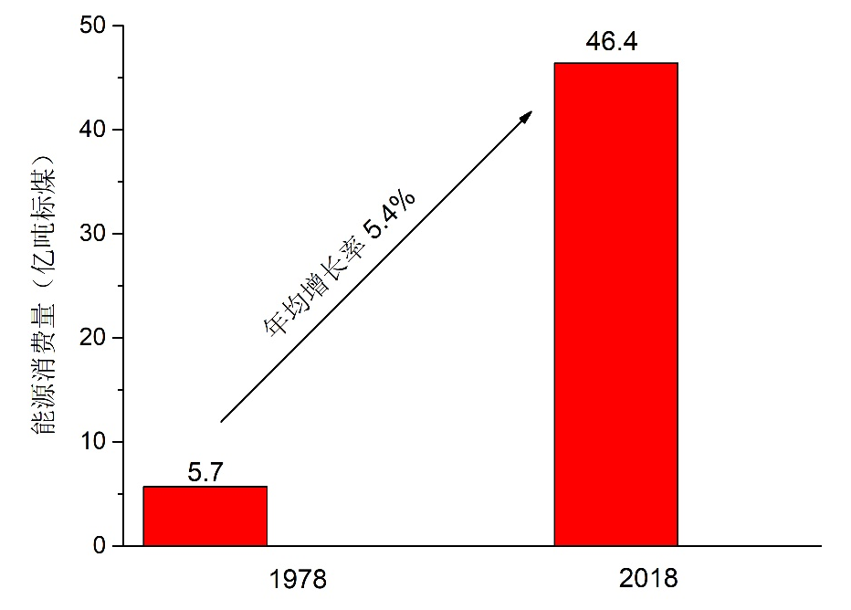
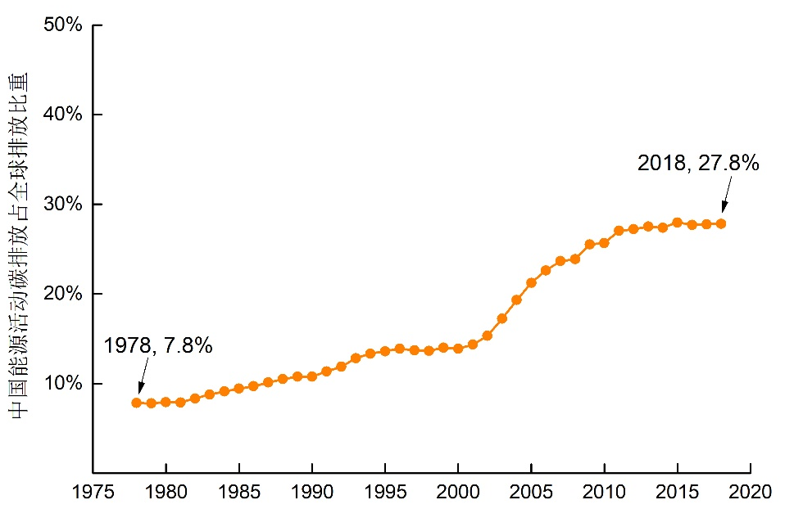
中国能源消费情况
中国能源消费总量从1978年的5.7亿吨标煤增长至2018年的46.4亿吨标煤，年均增长5.4%。
中国是全球碳排放量最大的国家，2018年占比达到27.8%，而1978年仅有7.8%，四十年时间增加了20个百分点。

Slide 4
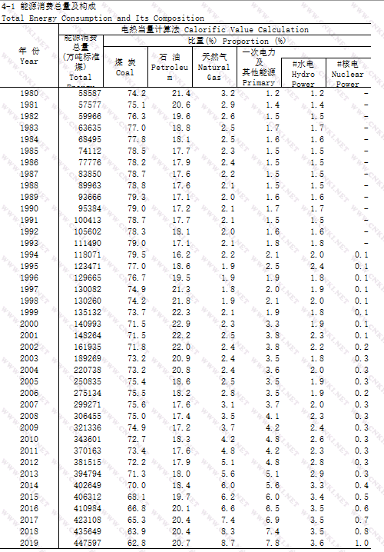
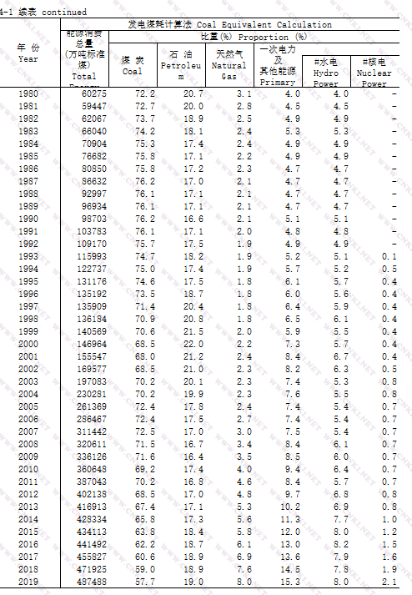
中国能源消费总量统计
电热当量法
发电煤耗法
这两种方法有何异同？
差异来源于对非化石能源处理方式的不同。

Slide 5

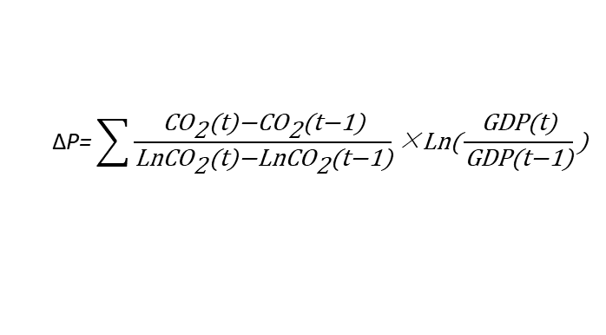
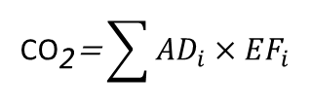
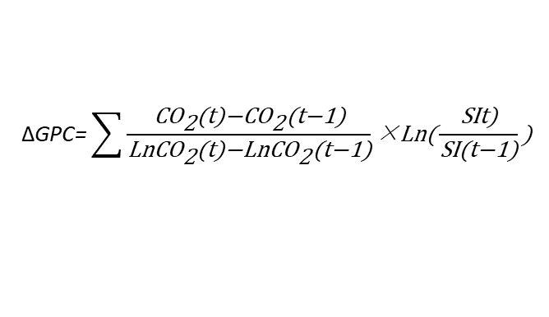
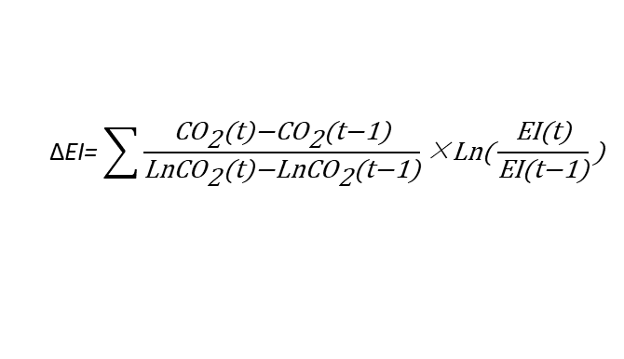
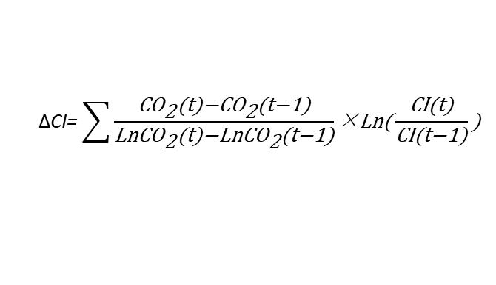
中国能源活动碳排放变化影响因素分析
$${\text{CO}}_{\text{2}}\text{=}\sum{{AD}_{i}×{EF}_{i}}$$
煤：2.64 t CO₂/tce
表观消费量法
油：2.06 t CO₂/tce
碳排放恒等式
$${\text{CO}}_{\text{2}}\text{=}\frac{{\text{CO}}_{\text{2}}}{\text{E}}\text{×}\frac{\text{E}}{\text{GDP}}\text{×}\frac{GDP}{P}\text{×}\text{P}\text{=}\text{CI}\text{×}\text{EI}\text{×}\text{PCG}\text{×}\text{P}$$
气：1.63t CO₂/tce
CO₂ 表示能源活动碳排放量；E 表示一次能源消费；GDP表示国内生产总值；P 表示人口数量。
LMDI因素分解方法
ΔCO₂=CO₂(t)-CO₂(t-1)=ΔCI+ΔEI+ΔSI+ΔGDP
$$\text{Δ}\text{CI}\text{=}\sum{\frac{{\text{CO}}_{\text{2}}\text{(}\text{t}\text{)−}{\text{CO}}_{\text{2}}\text{(}\text{t}\text{−1)}}{{\text{LnCO}}_{\text{2}}\text{(}\text{t}\text{)−}{\text{LnCO}}_{\text{2}}\text{(}\text{t}\text{−1)}}}\text{×}\text{Ln}\text{(}\frac{\text{CI}\text{(}\text{t}\text{)}}{\text{CI}\text{(}\text{t}\text{−1)}}\text{)}$$
$$\text{Δ}\text{GPC}\text{=}\sum{\frac{{\text{CO}}_{\text{2}}\text{(}\text{t}\text{)−}{\text{CO}}_{\text{2}}\text{(}\text{t}\text{−1)}}{{\text{LnCO}}_{\text{2}}\text{(}\text{t}\text{)−}{\text{LnCO}}_{\text{2}}\text{(}\text{t}\text{−1)}}}\text{×}\text{Ln}\text{(}\frac{\text{SI}\text{t}\text{)}}{\text{SI}\text{(}\text{t}\text{−1)}}\text{)}$$
$$\text{Δ}\text{EI}\text{=}\sum{\frac{{\text{CO}}_{\text{2}}\text{(}\text{t}\text{)−}{\text{CO}}_{\text{2}}\text{(}\text{t}\text{−1)}}{{\text{LnCO}}_{\text{2}}\text{(}\text{t}\text{)−}{\text{LnCO}}_{\text{2}}\text{(}\text{t}\text{−1)}}}\text{×}\text{Ln}\text{(}\frac{\text{EI}\text{(}\text{t}\text{)}}{\text{EI}\text{(}\text{t}\text{−1)}}\text{)}$$
$$\text{Δ}\text{P}\text{=}\sum{\frac{{\text{CO}}_{\text{2}}\text{(}\text{t}\text{)−}{\text{CO}}_{\text{2}}\text{(}\text{t}\text{−1)}}{{\text{LnCO}}_{\text{2}}\text{(}\text{t}\text{)−}{\text{LnCO}}_{\text{2}}\text{(}\text{t}\text{−1)}}}\text{×}\text{Ln}\text{(}\frac{\text{GD}\text{P}\text{(}\text{t}\text{)}}{\text{GD}\text{P}\text{(}\text{t}\text{−1)}}\text{)}$$
数据来源：各类能源消费来自于《中国能源统计年鉴》中表4-1 能源消费总量及其构成；其他参数来自于《省级温室气体清单编制指南（试行）》（发改办气候〔2011〕1041号）；人口和GDP数据来自于《中国统计年鉴》

Slide 6
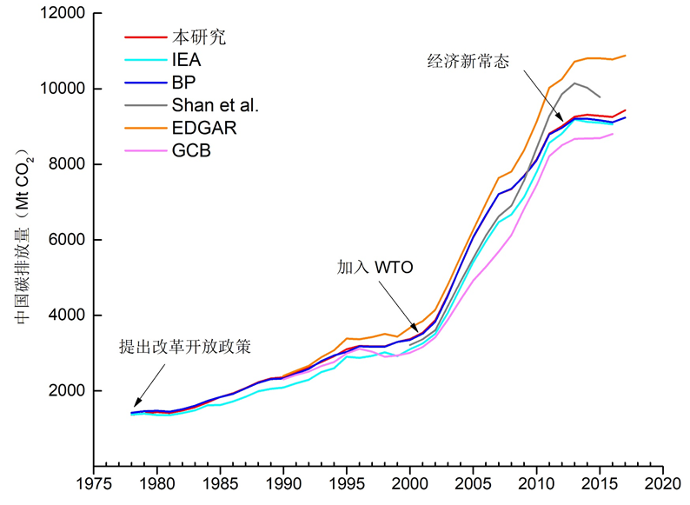
中国能源活动碳排放
中国能源活动碳排放量一直在快速增加，从1978年的13.7亿吨增加至2018年的96.4亿吨，年均增长5.0%。
中国能源活动碳排放增长可以分为三个阶段。
阶段 | 年均增长
1978-2000 | 4.2%
2001-2012 | 8.5%
2013-2018 | 0.81%

Slide 7
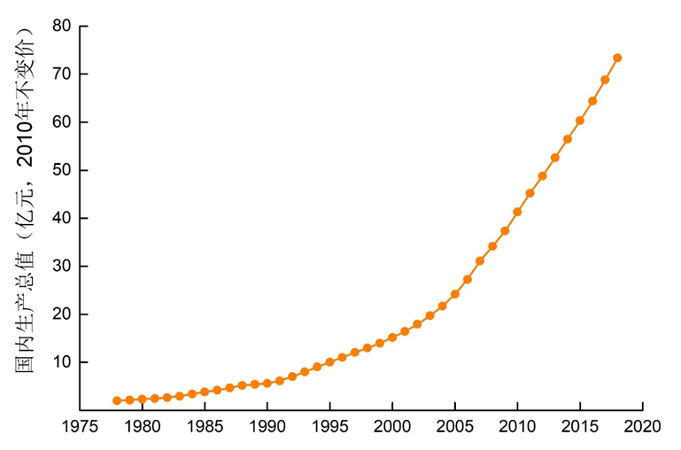
中国能源活动碳排放变化影响因素分析
关键影响因子-国内生产总值
我国国内生产总值保持增长势头已经长达40年，1978年和2018年中国国内生产总值分别为2万亿元和73.4万亿元，40年中增长了36倍，年均增长9.4%。

Slide 8
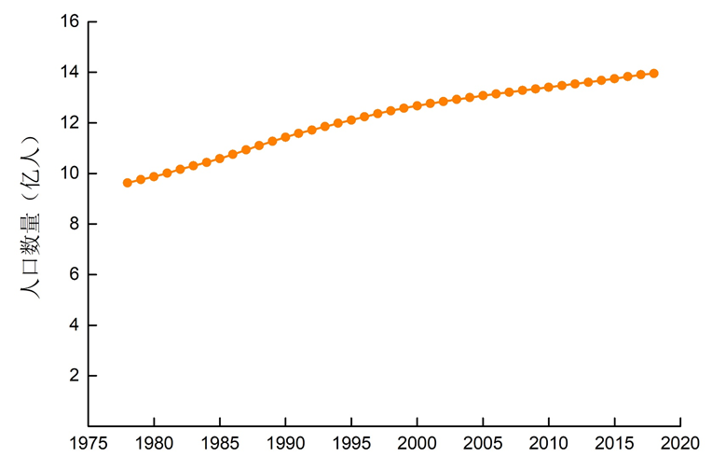
中国能源活动碳排放变化影响因素分析
关键影响因子-人口数量
中国人口政策变化
时间区间 | 政策内容
1949-1961 | 马寅初提出《新人口论》，提出节制生育概念
1962-1969 | 在国内部分地区实行计划生育试点，提倡晚婚晚育
1970-1980 | 1971年国务院批转《关于做好计划生育工作的报告》，全国范围内推行计划生育政策，提倡少生优生
1980-1984 | 1980年发布《关于控制我国人口增长问题致全体共产党员共青团员的公开信》 计划生育被定为基本国策，全面一胎政策在全国范围内严格执行
1984-2018 | 允许农村地区在符合条件的情况下可以生二胎 2001年出台计划生育法 2013年出台“单独二孩”政策 2015年出台“全面二孩”政策
40年增长4亿左右人口
计划生育政策可以总结为试点计划生育——全面一胎——部分二胎——全面二胎的变化。

Slide 9
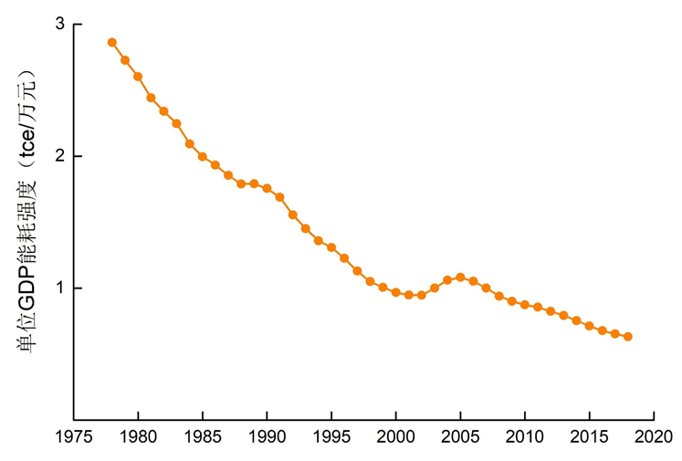
中国能源活动碳排放变化影响因素分析
关键影响因子-能耗强度
高耗能产品能耗国际比较
高耗能产品能耗 | 2005 | 2010 | 2015 | 国际先进水平
 |  |  |  | 2005 | 2005差距 | 2015 | 2015 差距
火电供电煤耗/gce/kWh | 370 | 333 | 315 | 288 | 28.5% | 275 | 14.5%
钢可比能耗/kgce/t | 732 | 681 | 644 | 629 | 16.4% | 602 | 7.0%
水泥综合能耗/kgce/t | 149 | 134 | 137 | 127 | 17.3% | 111 | 23.4%
乙烯综合能耗/kgce/t | 1073 | 950 | 854 | 629 | 70.6% | 629 | 35.8%
单位GDP能耗强度虽然在个别年份有所反弹，但总体呈下降趋势。

Slide 10
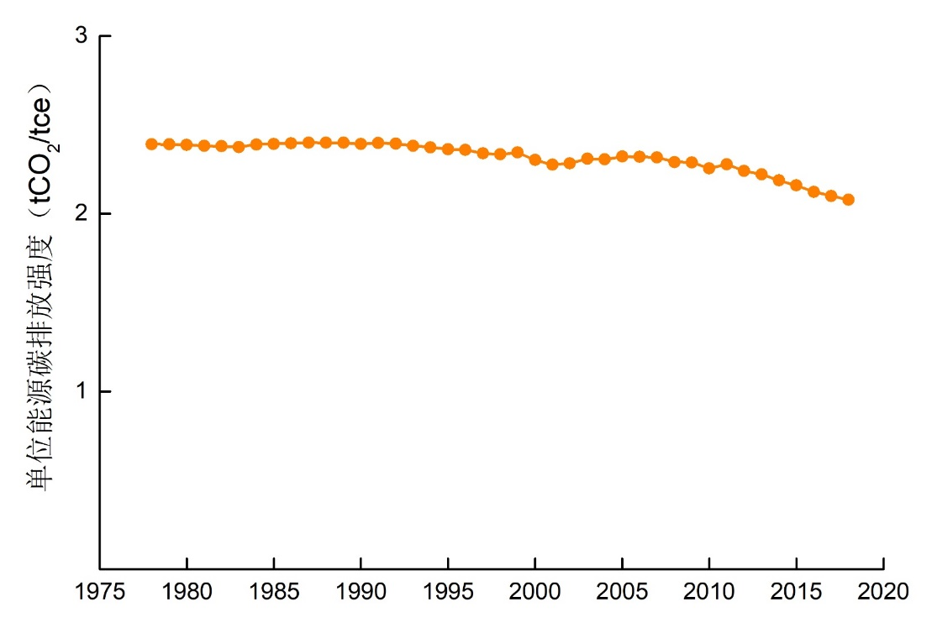
中国能源活动碳排放变化影响因素分析
关键影响因子-单位能源碳强度
煤炭消费比重长期偏高，导致我国单位能源碳排放居高不下。2018年我国单位能源碳排放为2.08 t CO2/tce，相比1978年水平仅降低13.1%，是美国的1.3倍，欧盟的1.4倍。

Slide 11
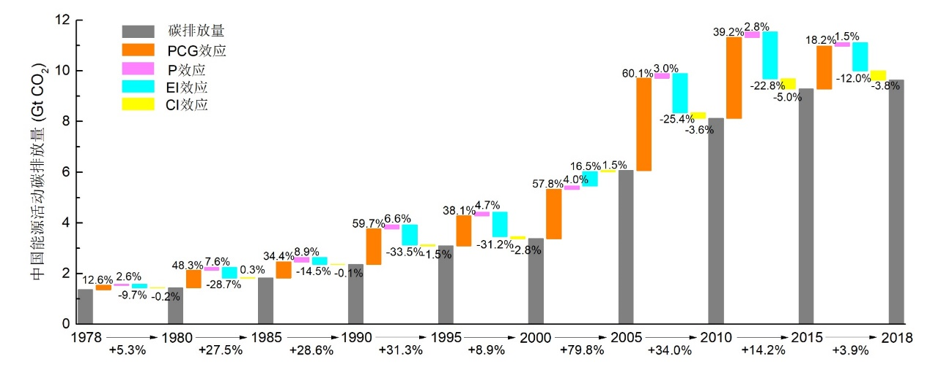
结果分析
LMDI分解结果

Slide 12
结果分析
结果解读
改革开放政策在直接开启了经济快速增长之路的同时也间接地决定了我国碳排放量将在相当长的时间尺度上会跟随经济的增长而增长。
中国于2001年加入世界贸易组织，国际市场直接对中国开放，国内高耗能行业为满足国际市场需求而快速扩张，不仅导致国内能源消费量快速增加，而且还导致碳排放量激增，开启了碳排放量快速增长阶段（唯一一个所有影响因素都正向促进碳排放的时期）。
Year | 政策列表 | 净效应 | 碳强度 | 能耗强度 | 经济增长 | 人口
1978-1980 (5th) | 提出改革开放政策 实行社会主义市场化经济 提出节约能源的控制政策 计划生育政策 | 73 | -2 | -133 | 173 | 35
2001-2005 (10th) | 中国进入WTO 制定中长期节能专项规划 实施人口与计划生育法 | 2692 | 50 | 557 | 1949 | 135

Slide 13
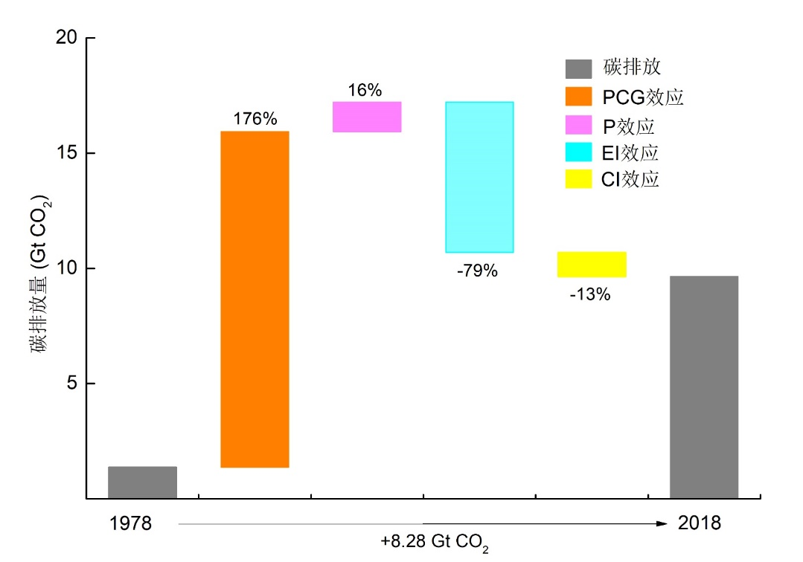
结果分析
LMDI分解结果
1978-2018年间中国能源活动碳排放量增长82.75亿吨，其中人均GDP和人口分别拉动增长约145.6和12.9亿吨，增长贡献率分别为176%和16%；能源强度和碳强度分别抑制排放-65.2和-20.5亿吨，增长贡献率分别为-79%和-13%。

Slide 14
对策建议
中国能源活动碳排放仍将保持增长，但增速将在较低水平。中国已提出2030年碳排放尽早达峰目标，帮助世界努力实现巴黎协定提出的宏伟目标也是中国对自己提出的现实需求，未来10—15年将是中国控制碳排放量增长的关键时期。
控制碳排放增长速度以至于实现碳排放峰值，需要努力做到经济增长低碳转型、能源系统低碳转型、消费模式低碳转型。
（1）控制碳排放量的最有效方式是积极推动经济增长方式低碳转型，以更少的能源消费支撑更高的经济发展。
（2）通过促进能源强度下降和优化能源结构实现能源系统低碳转型。
（3）倡导全面践行低碳生活和消费，推动消费模式低碳转型

Slide 15
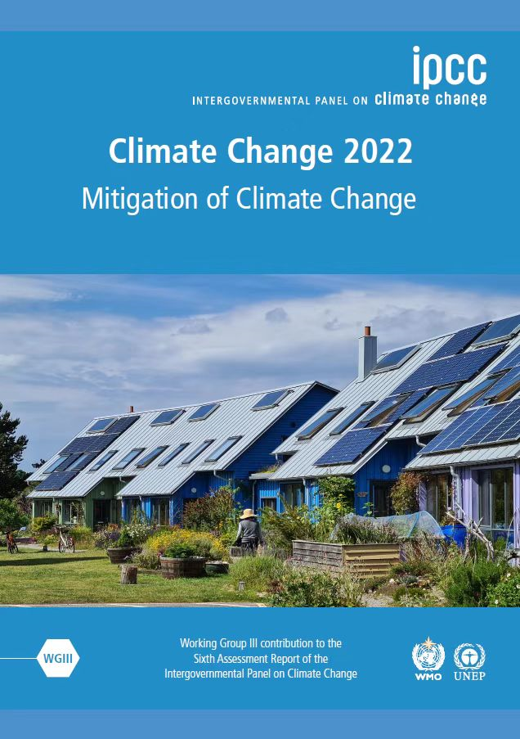
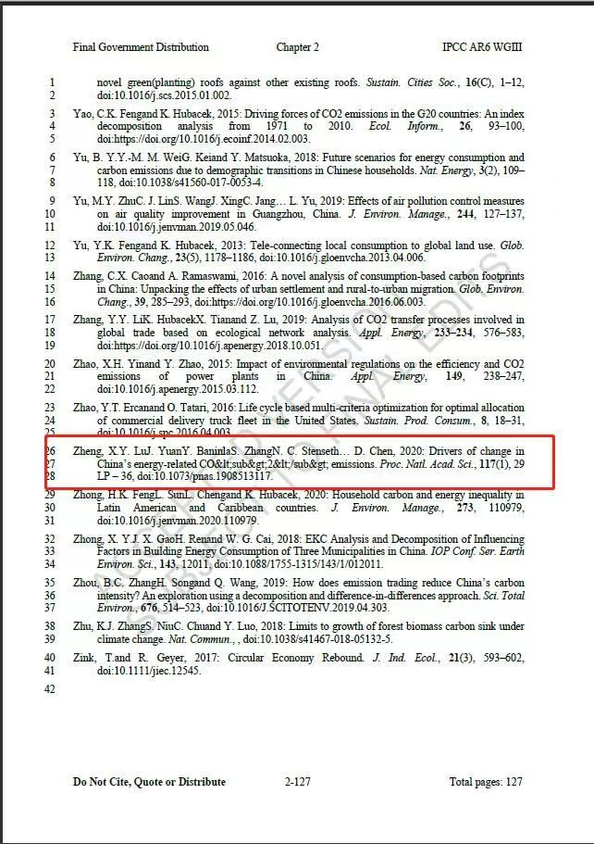
成果贡献
上述成果发表在国际权威综合性期刊PNAS（IF=11.205）,短期内入选ESI高被引论文，截止目前引用次数超50次，该论文被IPCC AR6 WGⅢ多次引用，为全球应对气候变化工作做出了一定的贡献。
文献来源：
Xiaoqi Zheng, Yonglong Lu*, Jingjing Yuan, Yvette Baninla, Sheng Zhang, Nils Chr. Stenseth, Dag O. Hessen, Hanqin Tian, Michael Obersteiner, Deliang Chen. Drivers of change in China’s energy-related CO₂ emissions [J]. Proceedings of the National Academy of the Sciences of the United States of America, 2020,117(1): 29-36.

